Slide 1

Инициативное бюджетирование в субъектах Российской Федерации: практики и особенности реализации
ШАПОВАЛОВА
НАТАЛЬЯ АРНОЛЬДОВНА
старший научный сотрудник,
Центр инициативного бюджетирования НИФИ Минфина России
г. Брянск
9 июля 2019 г.

Slide 2















В 2018 году 68 субъектов РФ применяли ИБ

Slide 3
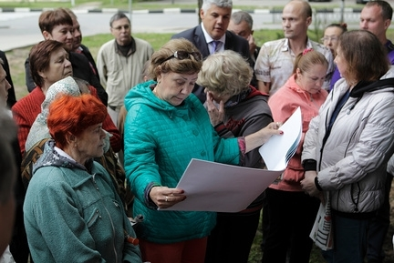

Процедуры инициативного бюджетирования
Выдвижение идей и развитие проектов
Общественные обсуждения, сходы и собрания граждан
Публичные защиты и презентации проектов
Голосования и/или иные процедуры конкурсного отбора
Софинасирование и/или иное участие в реализации проектов
Общественный контроль на всех этапах реализации проектов
Обучение, получение новых навыков и компетенций

Slide 4
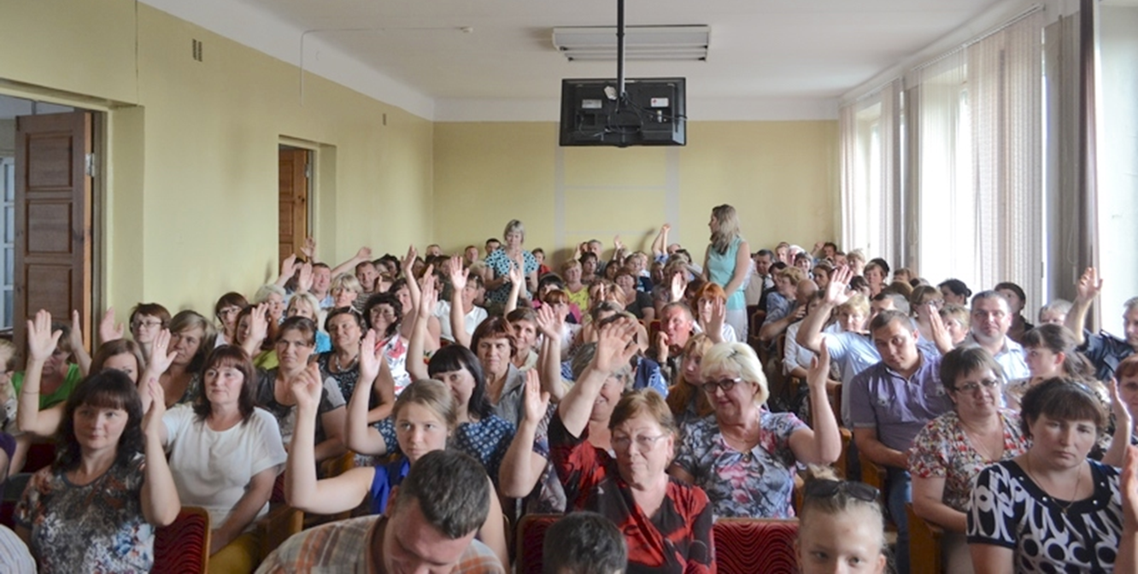
Программа поддержки местных инициатив (ППМИ)
Старт: 2007 год
Всемирный банк
Ставропольский край
Кировская область
Тверская область
Нижегородская область
Хабаровский край
Республика Башкортостан
Республика Северная Осетия-Алания
Еврейская автономная область
Республика Саха (Якутия)

Slide 5

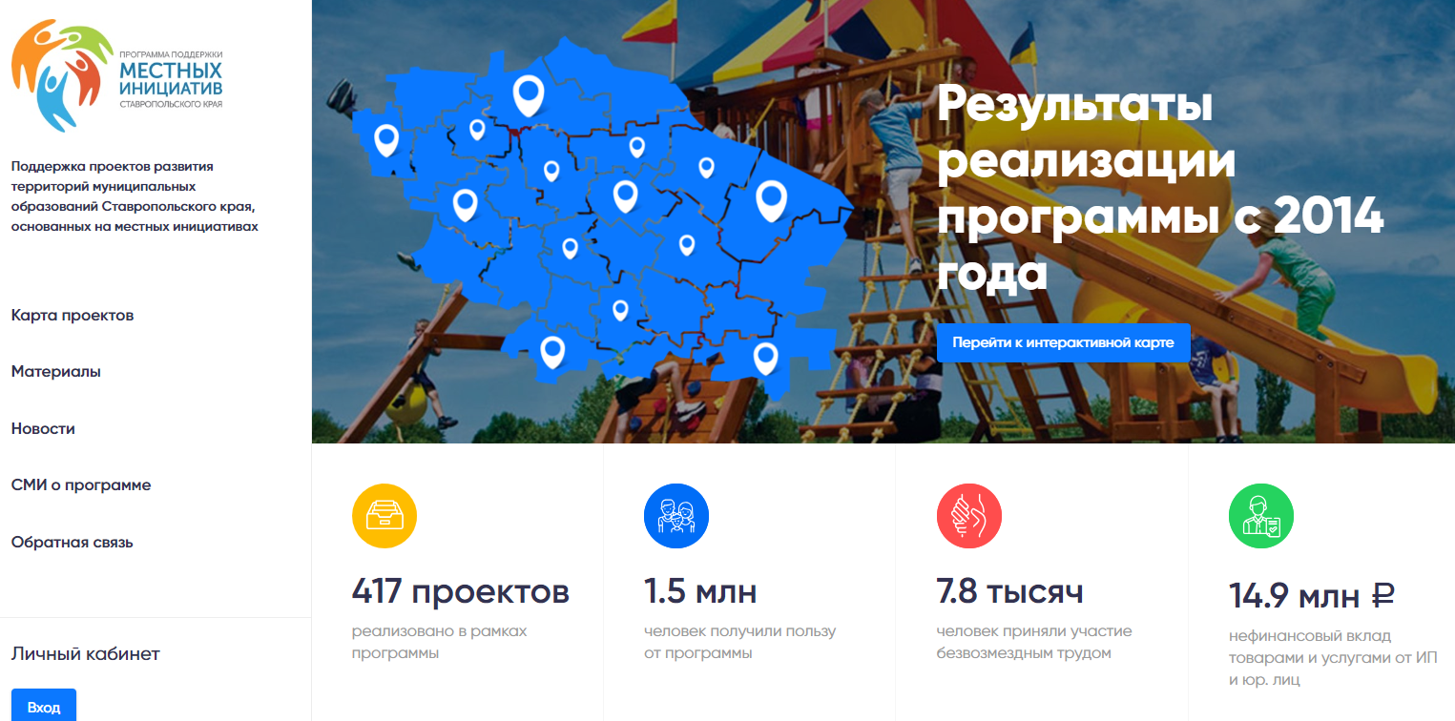
Ставропольский край - комплексная информационная кампания ИБ
ОБЩАЯ ИДЕЯ – РЕАЛЬНЫЕ ДЕЛА
Ребрендинг
Первые рекламные ролики на ТВ и радио
Еженедельная программа «Время дела» на краевом телевидении
С момента старта 20 марта 2017 г. по 31 декабря 2018 г. вышло 75 выпусков
Пресс-туры
Сайт ППМИ Ставропольского края http://pmisk.ru/

Slide 6


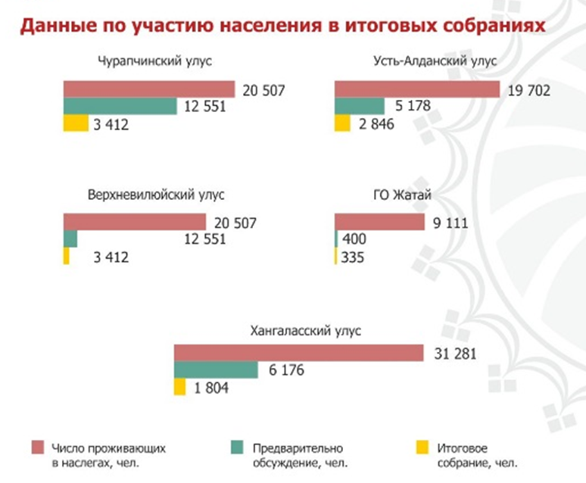
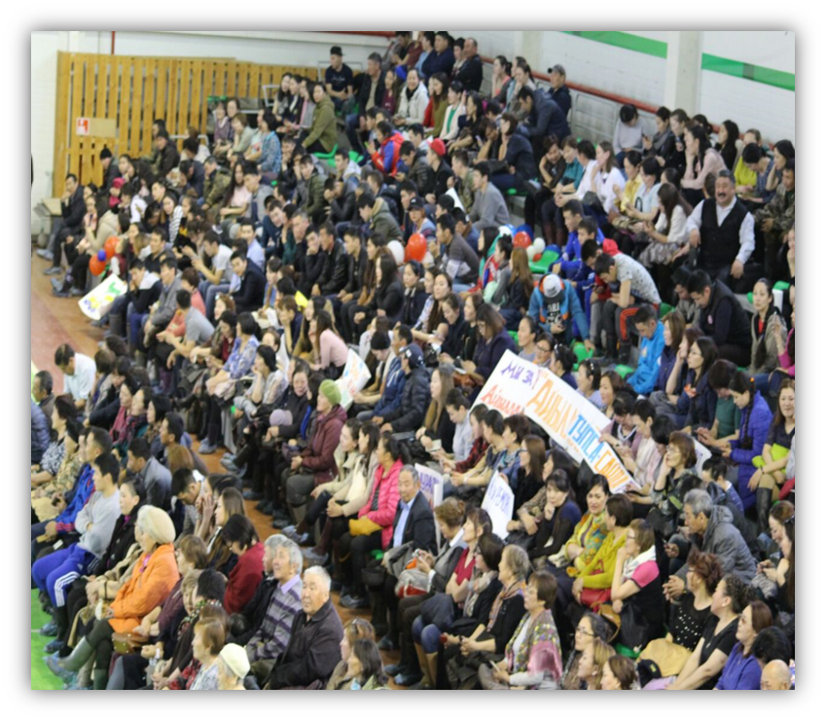
Якутия - Лучшая практика участия граждан в собраниях по выдвижению проектов ИБ
Источник: Сайт ППМИ Республики Саха (Якутия) http://ppmi.sakha.gov.ru/

Slide 7


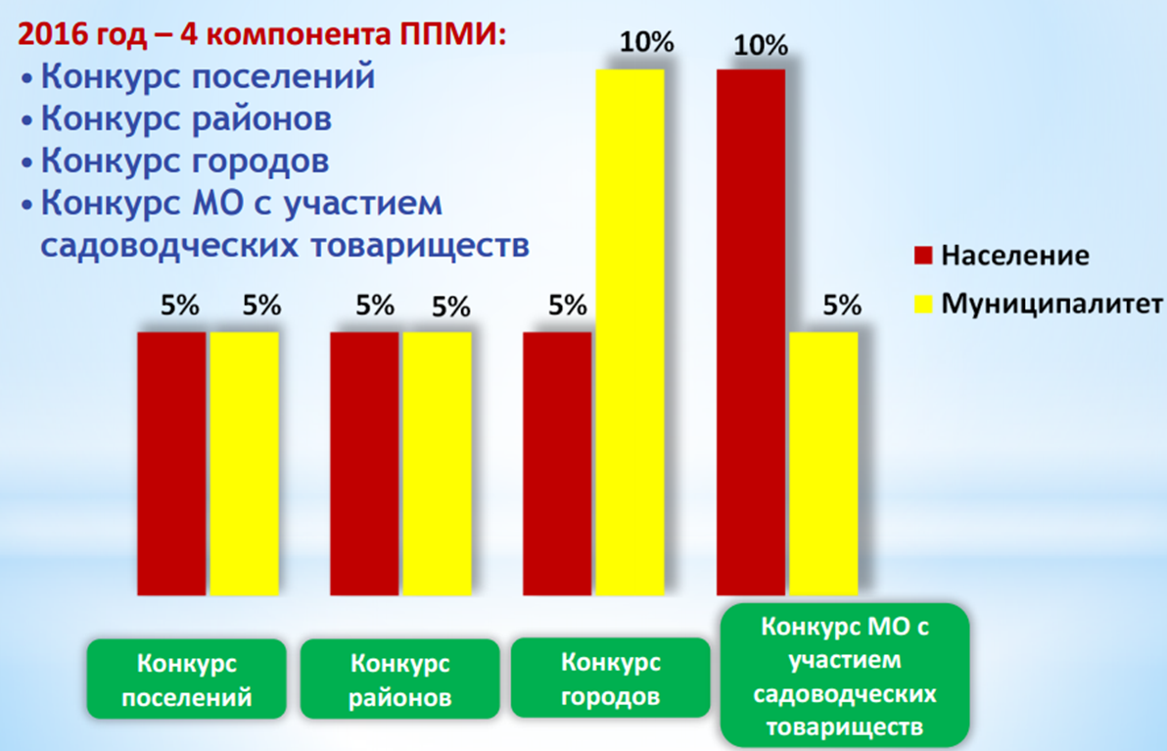
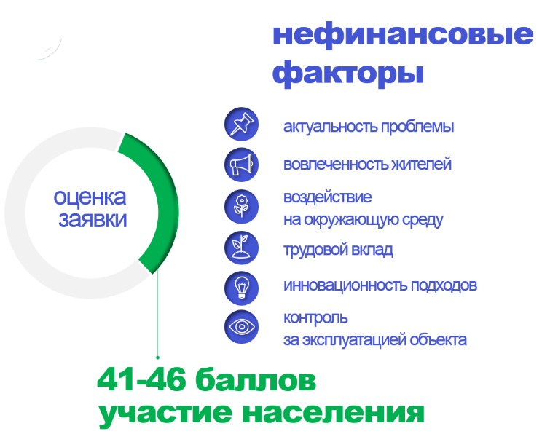
Кировская область - самая высокая доля благополучателей в 2017 году (65,4%)
Источник: Министерство социального развития Кировской области http://www.socialkirov.ru/social/root/ppmi/

Slide 8
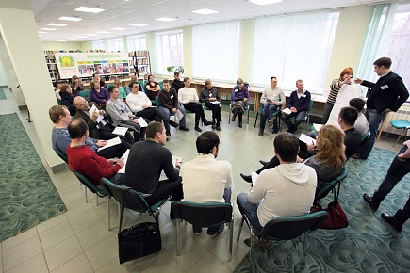
Партисипаторное бюджетирование (ПБ)
Старт: 2013 год
Европейский университет в СПб
Отбор в бюджетную комиссию через жеребьевку
Презентации проектов
Решения принимаются на основе консенсуса
Нестандартные проекты
Фокус на обучении
Где реализуется? Санкт-Петербург, Сосновый бор, Череповец, муниципалитеты Кировской, Новгородской, Ульяновской областей

Slide 9

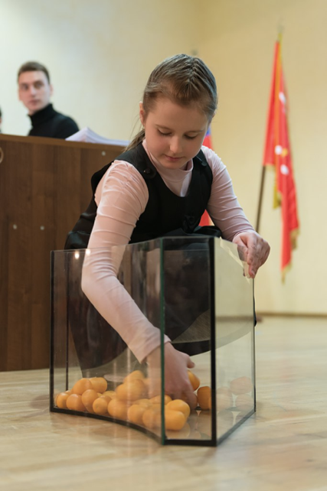
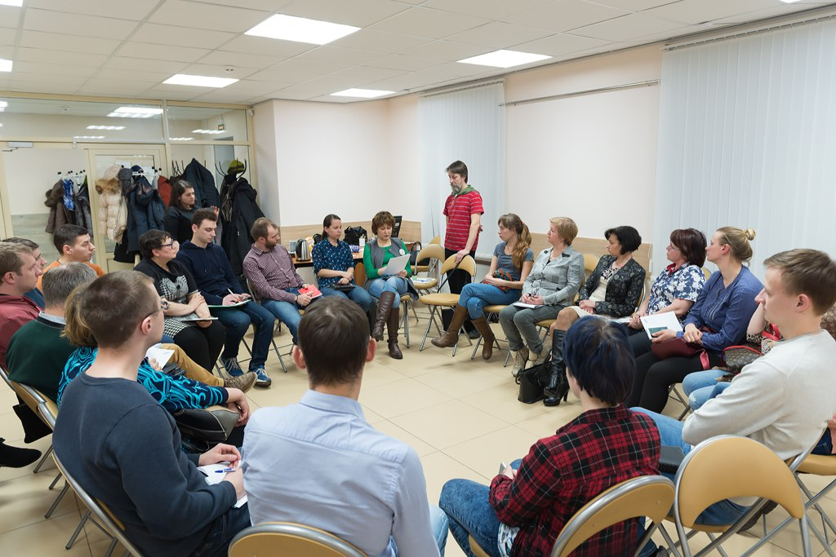

РАЗРАБОТКА И ВНЕДРЕНИЕ ОБРАЗОВАТЕЛЬНОГО МОДУЛЯ
Лекционный блок: финансы, госзакупки, урбанистика, архитектура и благоустройство, охранное законодательство и дополнительные лекции по желанию
Экспертное сопровождение: альтернативные решения, контроль законодательных требований, поиск новых идей и нестандартных решений
Сайт проекта «Твой Бюджет» https://tvoybudget.spb.ru/

Slide 10

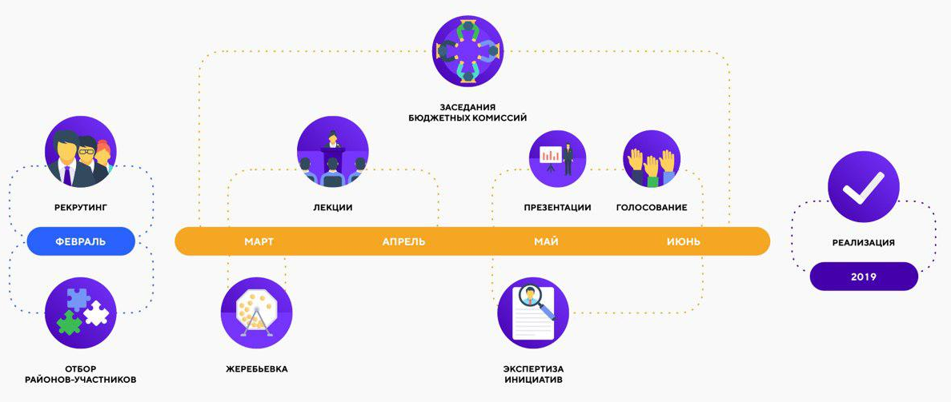

Slide 11
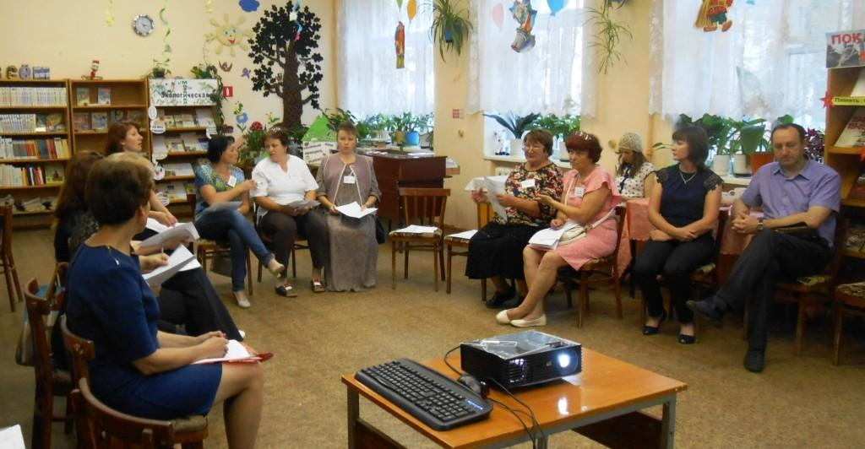
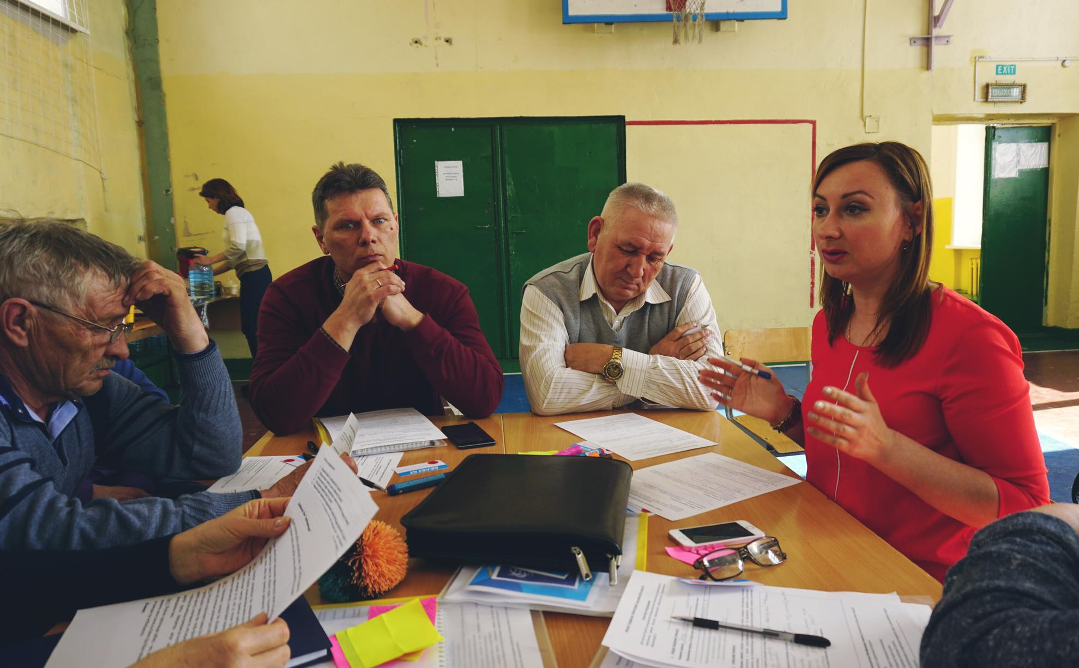
Качество процедур: роль консультанта!
Участие и личный контроль процедур
Видео и фотофиксация собраний, заседаний, протоколы
Консультации по подготовке заявок и проектов
Модерация заседаний/ведение собраний
Соблюдение регламентов
Коммуникация с представителями органов власти

Slide 12
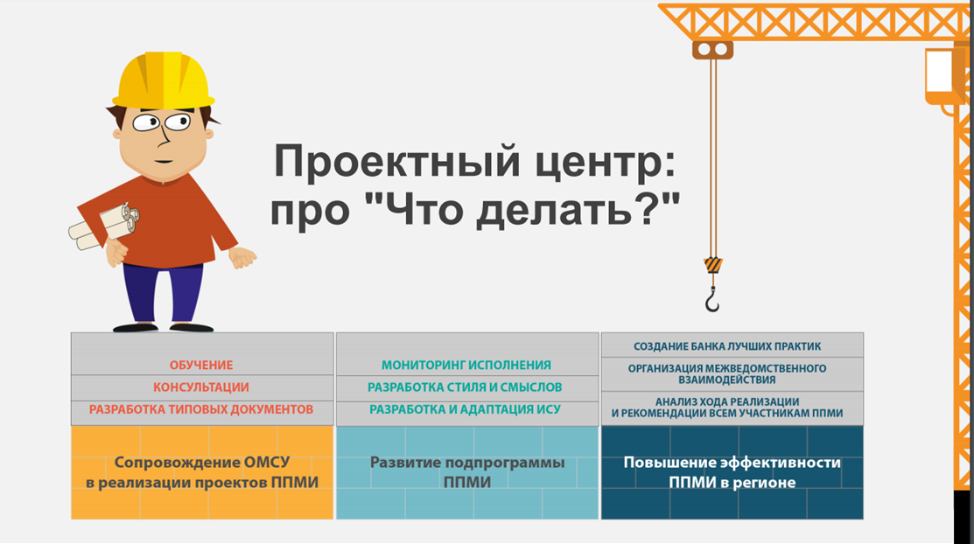
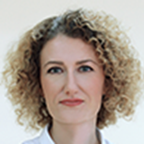
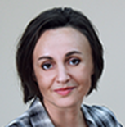
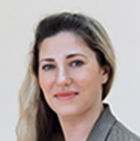
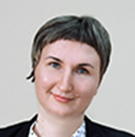
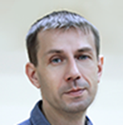
КРАСНОЯРСКИЙ КРАЙ - ЛУЧШАЯ ПРАКТИКА СОПРОВОЖДЕНИЯ ИБ ПРОЕКТНЫМ ЦЕНТРОМ
Институт муниципального развития http://krasimr.ru/ Сайт ППМИ http://ppmi24.ru/

Slide 13
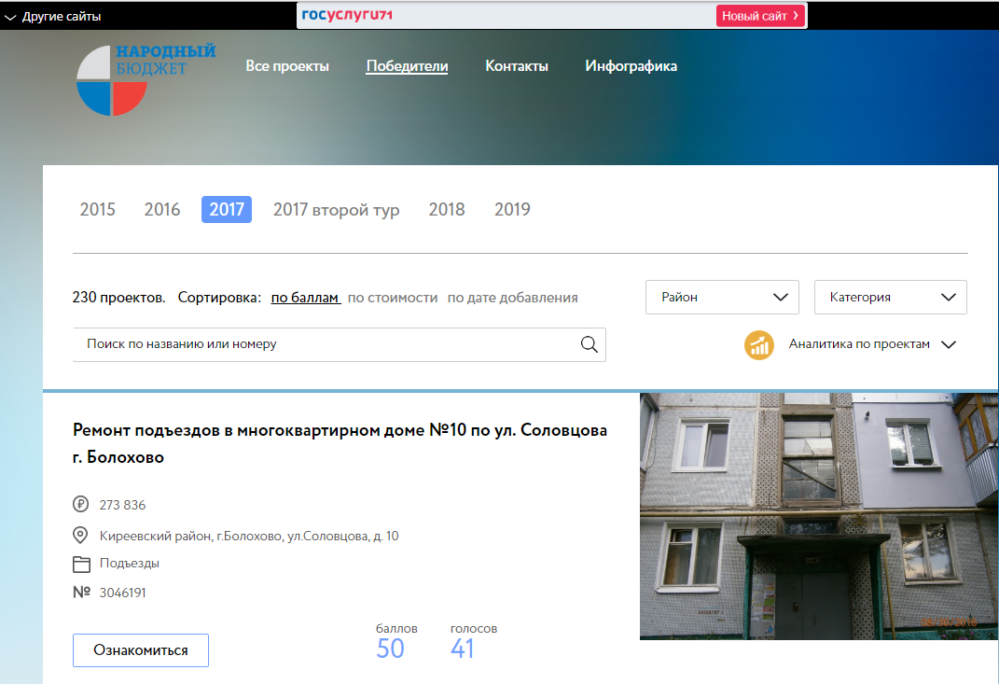
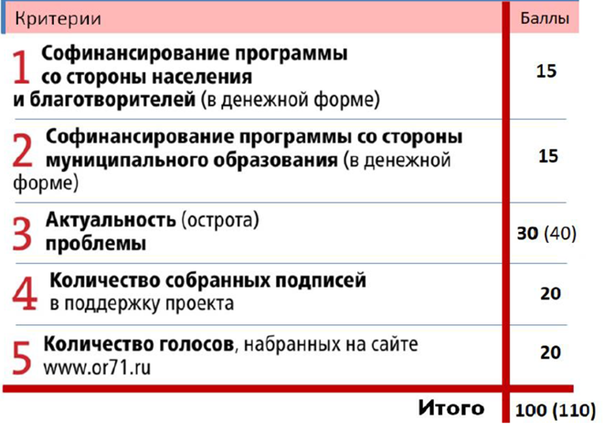
Тульская область -разнообразие форматов участия
Источник: раздел «Народный бюджет» на портале «Открытый регион» Тульской области https://or71.ru/primi_uchastie/narodniy_budjet_new/

Slide 14

Количество победивших проектов по видам работ в 2017 году
Источник: Министерство внутренней политики и развития местного самоуправления в Тульской области

Slide 15

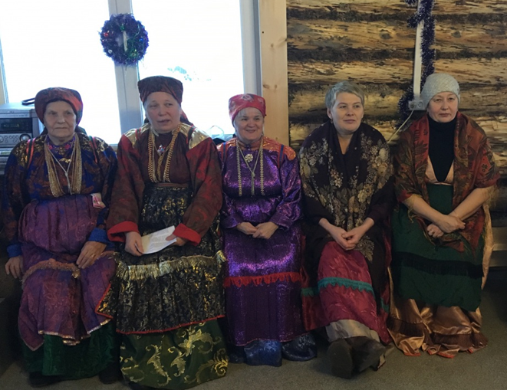
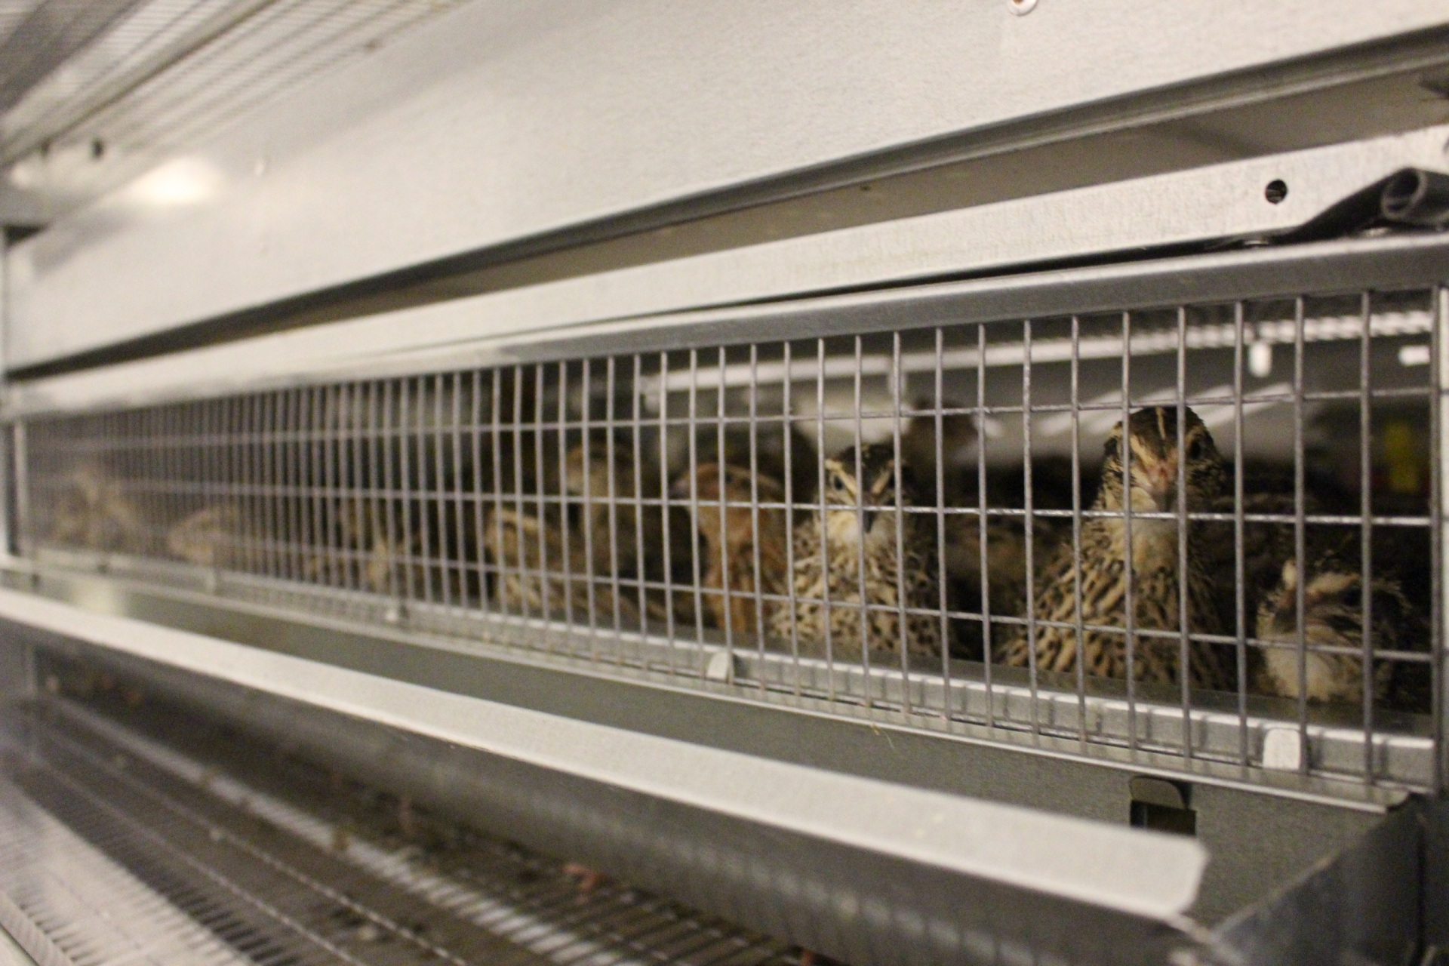
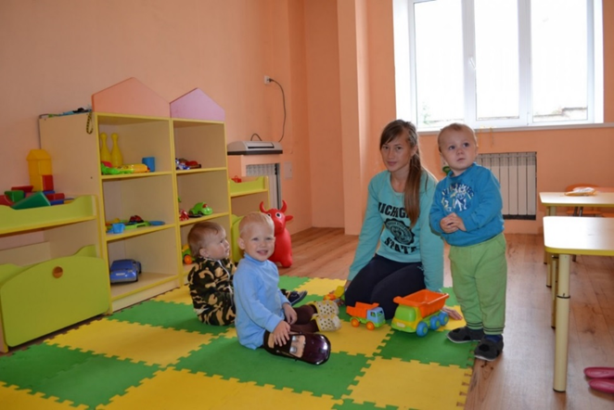
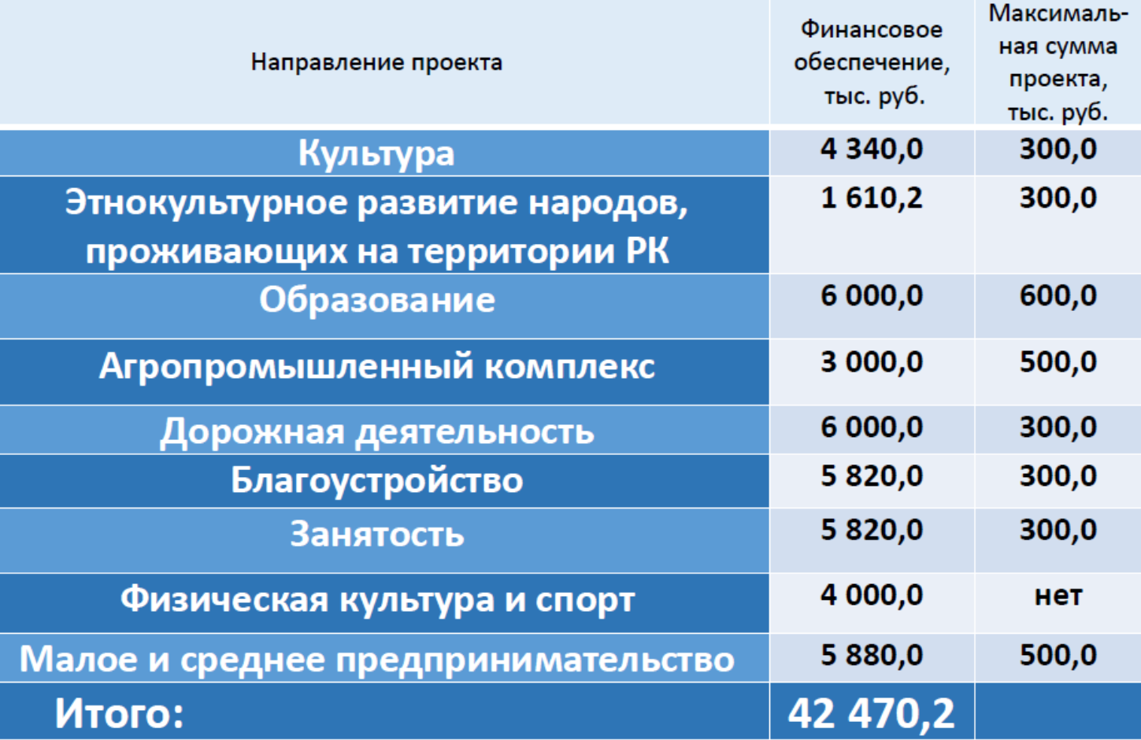
2017 год: 18 проектов
общая стоимость
13,7 млн рублей
Источник: Раздел «Народный бюджет» на портале «Активный регион» Республики Коми https://signal.rkomi.ru/budzhet

Slide 16

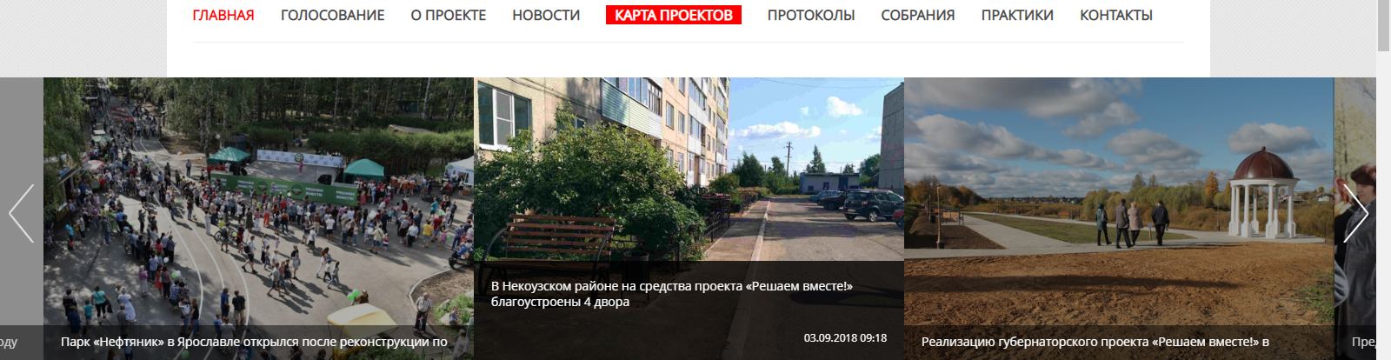
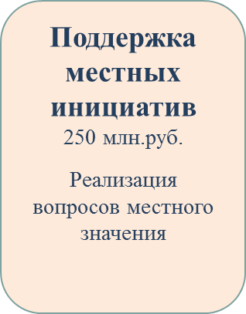
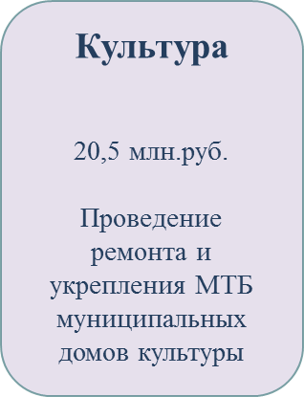
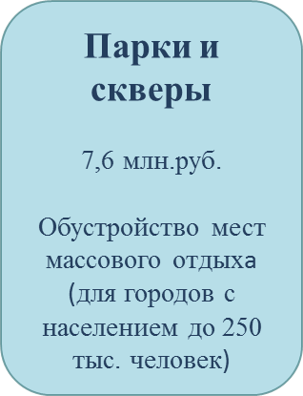
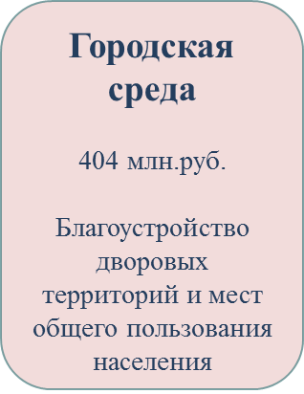
ЯРОСЛАВСКАЯ ОБЛАСТЬ - САМАЯ ВЫСОКАЯ ДОЛЯ СРЕДСТВ, НАПРАВЛЕННЫХ НА ПРОЕКТЫ ИБ В 2017 ГОДУ - 1,04 %
Старт: 2015 год
3 ГРБС: департаменты
культуры, общественных связей, ЖКХ, энергетики и регулирования тарифов
Федеральные субсидии -206,5 млн руб., в объеме финансирования проектов ИБ 2017 г. (28,8%)
Источник: Портал «Решаем вместе» http://reshaem.vmeste76.ru/

Slide 17
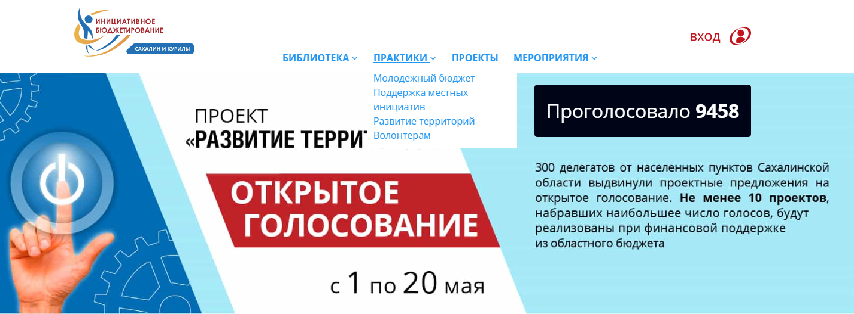
Сахалинская область
Старт: 2017
Программа развития инициативного бюджетирования
Самый крупный бюджет ИБ
Три практики ИБ
Очное и электронное голосование
Источник: https://pib.sakhminfin.ru/

Slide 18
Спасибо за внимание! shapovalova@nifi.ru
Информационные ресурсы об ИБ: www.facebook.com/ParticipatoryBudgetingRussia/ http://budget4me.ru/ www.nifi.ru/ru/ib

